Slide 1


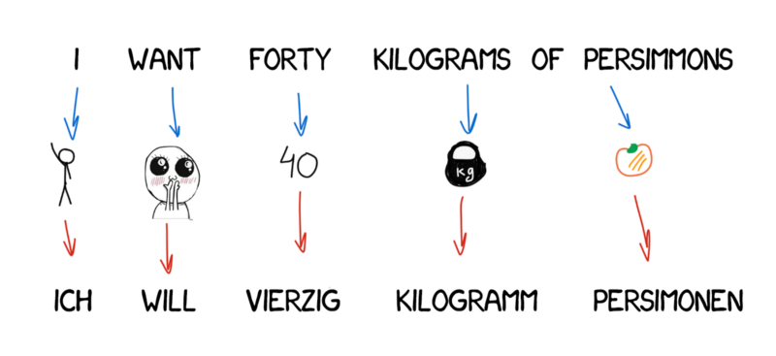
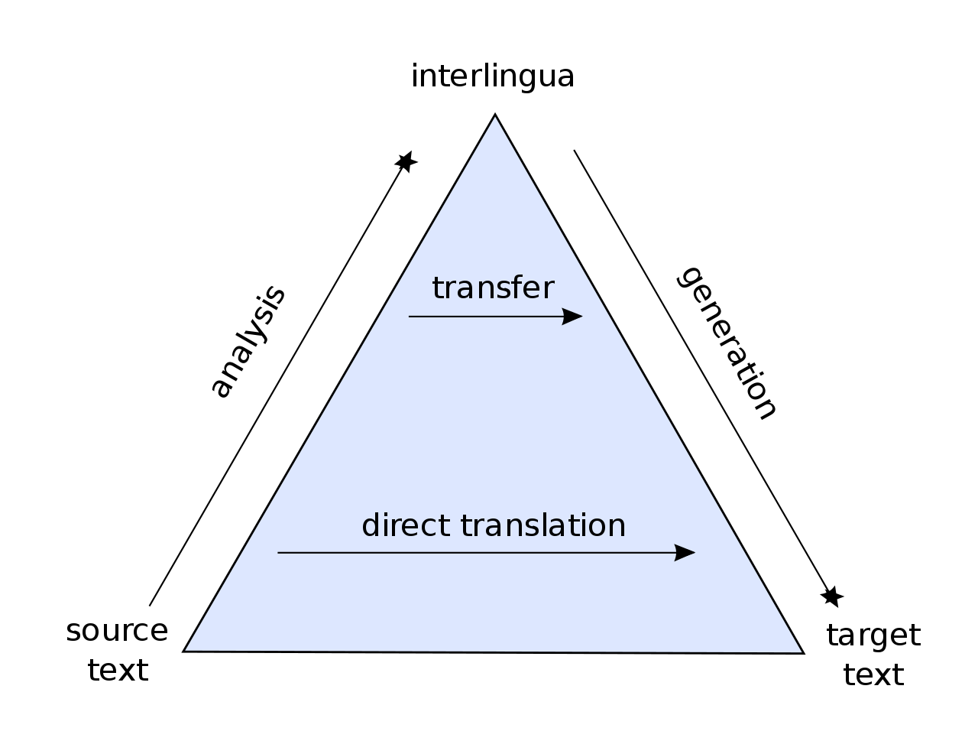
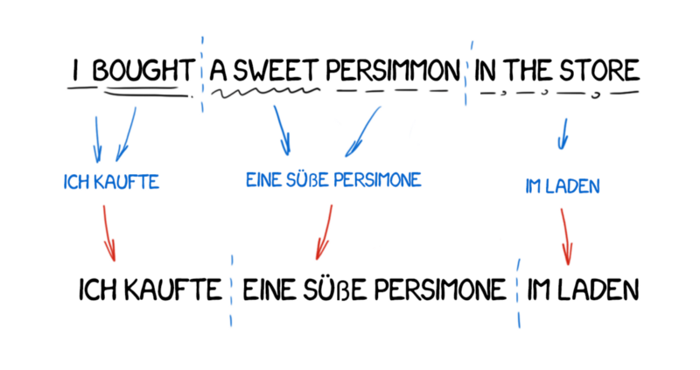
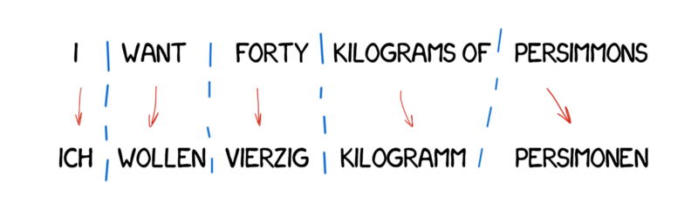

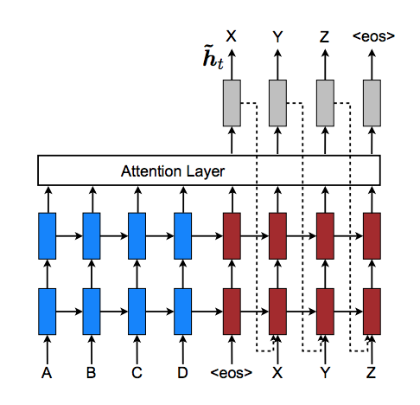
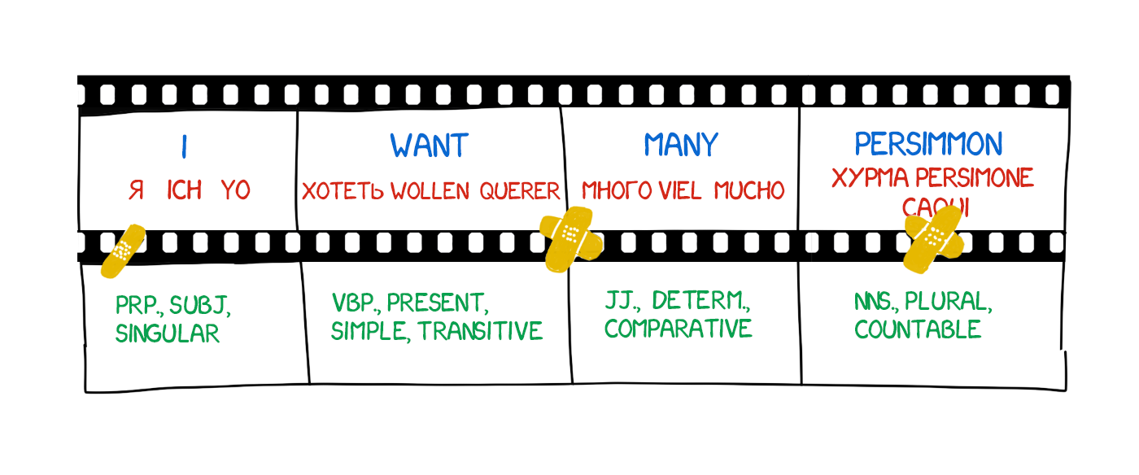
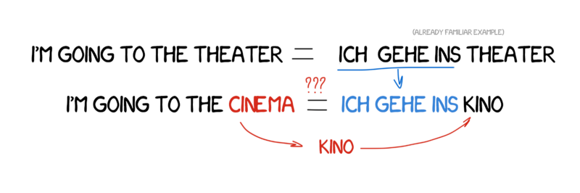
TRADUCCIÓN AUTOMÁTICA
Universidad Nacional de Colombia - Sede Medellín
Mateo González Ocampo – Juan Alejandro Uribe Ramírez
Facultad de Minas-Universidad Nacional de Colombia
Descripción del problema
Traducción automática neuronal
El problema de la traducción automática consiste en usar texto u audio en un idioma dado como entrada para un programa de computadora y que este retorne un texto u audio en otro idioma previamente definido. Uno de los primeros resultados en este campo fue el experimento de Georgetown (1954), en el cual fue posible la traducción de mas de sesenta oraciones del ruso al inglés. A día de hoy, tenemos a nuestra disposición varias aplicaciones que hacen uso de algoritmos de traducción automática, posiblemente el mas conocido sea el traductor de Google.
Uso de redes neuronales, tipicamente de tipo recurrente.
Una red neuronal recurrente, llamada encoder, para transformar el texto de entrada.
Una red neuronal recurrente, llamada decoder, para transformar la salide del encoder en el texto de salida.
Existen modificaciones a esta arquitectura, como por ejemplo Attention, que mejoran el desempeño.
Requiere de textos en ambos idiomas para el entrenamiento.
Usado actualmente en servicios como Google Translate
Tomado de: https://bit.ly/2Vk3QY8
Traducción basada en reglas
Traducción basada en ejemplos
Uno de los primeros métodos usados.
Uso de reglas escritas a manos que definen como transformar oraciones de un lenguaje.
Uso de diccionarios.
No se requería ningún texto en el lenguaje destino, solo con el diccionario era suficiente.
Se tienen registros de sistemas con hasta 70000 reglas.
Traducción por analogía siguiendo un razonamiento basado en casos.
También necesita un diccionario.
Basado en la idea de que el ser humano traduce partiendo una oración en varias frases, las cuales son traducidas por analogía, y luego a partir de estas traducciones se construye la nueva oración.
Requiere de textos tanto en el lenguaje original como en el destino.
Tomado de: https://bit.ly/381FGHg
Referencias
Stahlberg, Felix. "Neural Machine Translation: A Review." arXiv preprint arXiv:1912.02047 (2019).
Sumita, Eiichiro, Hitoshi Iida, and Hideo Kohyama. "Translating with examples: a new approach to machine translation." The Third International Conference on Theoretical and Methodological Issues in Machine Translation of Natural Language. No. 3. 1990.
M. Nagao, J. Tsujii and J. Nakamura, "Machine translation from japanese into english," in Proceedings of the IEEE, vol. 74, no. 7, pp. 993-1012, July 1986, doi: 10.1109/PROC.1986.13578.
Tomado de: https://bit.ly/2Vk3QY8
Tomado de: https://bit.ly/2Vk3QY8

